Slide 1


WWM
Mark Broderius, Christoph Schmitz, Jan Kühling

Slide 2
Inhalt
Auftrag/Problemstellung
Zeitplan
MVC
Lösungsansatz
Controller
Model
View
Fazit

Slide 3
Auftrag/Problemstellung
Programmieren des Spiels „Wer wird Millionär“
Qt-Entwicklunsumgebung
Qt-Gui
C++
Original Spielregeln
Grafiken und Bilder wie im Original
Fragenkatalog ➔ Datenbank

Slide 4
Zeitplan
Task | Assigned to | Estimated time | Real time
Orientierung, Planung | alle | 1 | 3
Details der Umsetzung entscheiden | alle | 1 | 1
Besprechung MVC Prinzip | alle | 3 | 3
Klasssendiagramme | alle | 2 | 2
Implementierung Model | Christoph | 6 | 8
Implementierung Controller | Mark | 6 | 20
Implementierung View | Jan | 6 | 14
Zusammenfügen | alle | 2 | 4
Refactoring | alle | 1 | 3

Slide 5
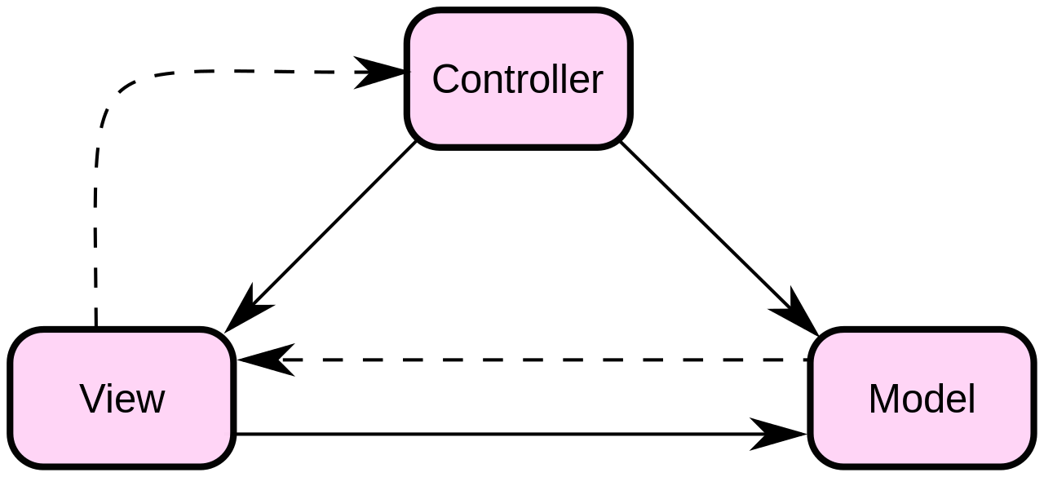
Model View Controller

Slide 6
Model View Controller

Slide 7
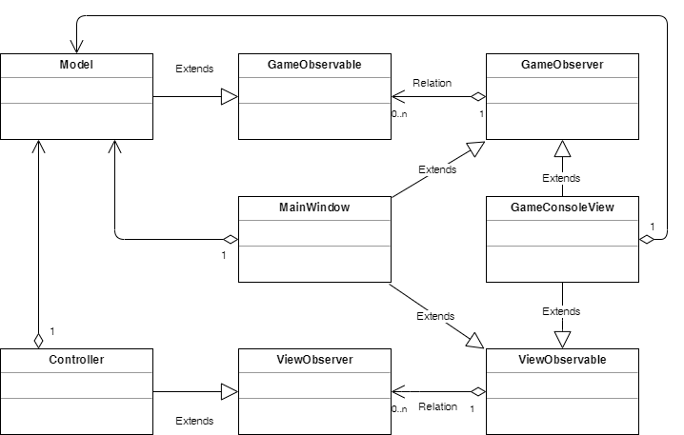

Slide 8
Controller
Ist ViewObserver
→ muss Views hinzugefügt werden
→ bekommt std::string Statements über Funktionsaufruf
→ gültige Statements sind im Model definiert
Läuft auf eigenem Thread
Nutzt std::mutex, wenn notwendig
Statements werden stapelweise verarbeitet
→ Implementation SharedQueue (Wrapper für std::queue)
Ändert den Status des Model indirekt

Slide 9
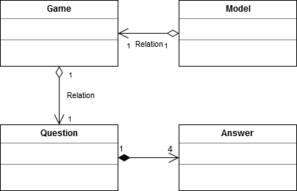
Model

Slide 10
Model
Attribut:
→activeGame: Game*
Methoden:
→quitGame()
→startNewGame()
→isProgrammrunning()
→terminateProgramm()

Slide 11
Game
Attribute:
→curQuestion: Question*
→roundCounter: int
Methoden:
→getCurquestion(): Question*
→evaluateAnswer()
→startNewGame(): Game*

Slide 12
Question
Attribute:
→question: string
→answereA: Answer*
Methoden:
→getQuestion()
→getAnswereA()
→pullNewQuestion(): Question*
→CSV-Reader

Slide 13
CSV-Reader
Öffnet .csv-Datei
Liest mit getline() die .csv-Datei und trennt am Semikolon
Frage → Attribut question
Antworten A-D → instanz der Klasse Antwort
Richtige Antowrt → Pointer auf Instanz von A,B,C oder D

Slide 14
Ausblick
Richtige Antwort ist kein String sondern Pointer
→ Keine Fehler durch Doppelung
Einfache Erweiterbarkeit
→Datenbank statt CSV-Reader

Slide 15
Ausblick View
„Natives“ Erlebnis:
→Volle Skalierbarkeit
→Button Skaliert mit Fenstergröße
→Hover Events

Slide 16


Slide 17
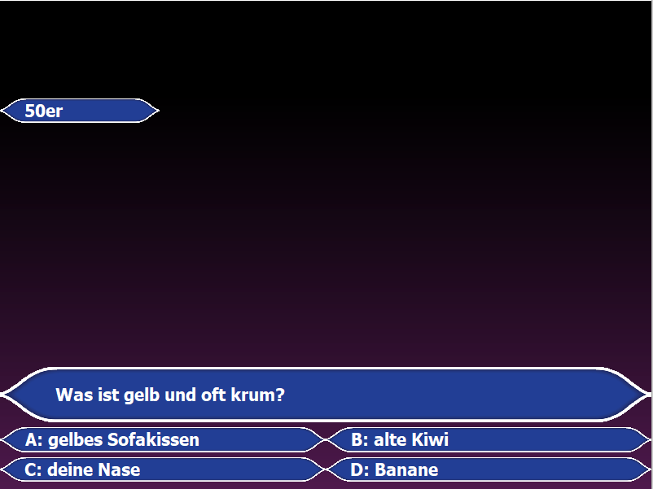

Slide 18
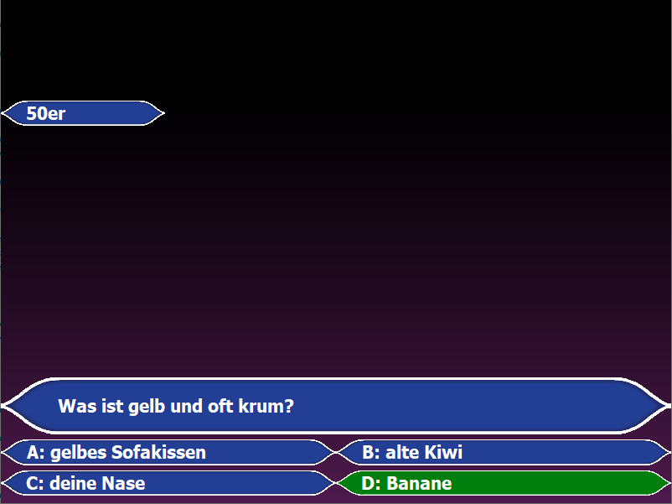

Slide 19
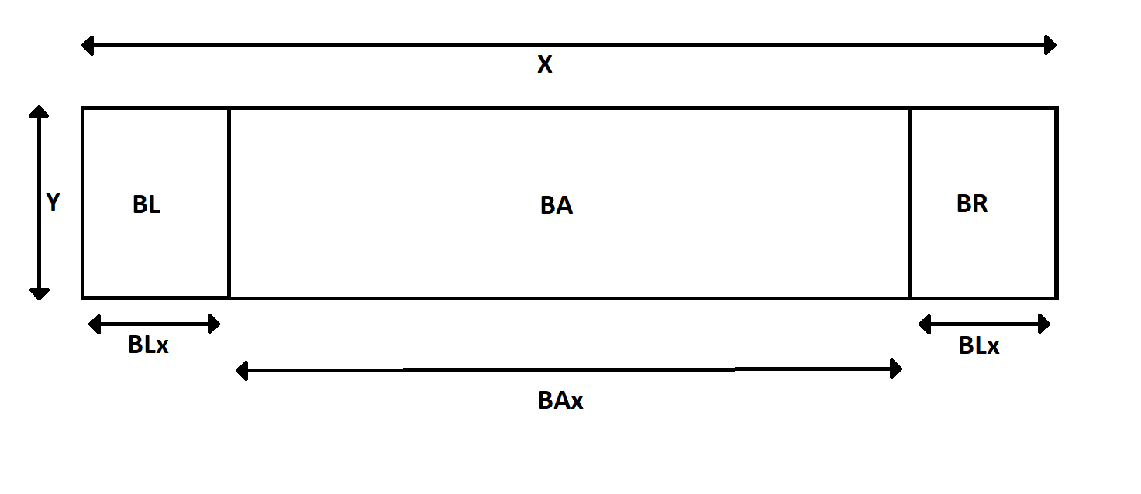
Button Darstellung

Slide 20

Button Darstellung

Slide 21
Features planned /Features implemented
→ Controller / Model
Entwickelt in QT
Schnittstellen QT unabhängig
→ freie Erweiterbarkeit
Verwendung des QT Message Handlers als Logger
Laufendes Spiel
→ GUI
Skalierbares Fenster
Skalierbares Buttons
Reaktive Buttons

Slide 22
Kommende Features
Model
Spiel:
→Modular
→Entwicklerfreundlich
→Benutzerfreundlichkeit

Slide 23

Fazit
Team:
Gute Kommunikation
Sehr viel gelernt
Spiel:
→Modular
→Entwicklerfreundlich
→Benutzerfreundlichkeit
98%

Slide 24
